Slide 1
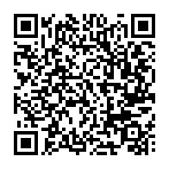
彰化縣鹿鳴國民中學 106年度特教知能研習
線上回饋表單：

Slide 2
此亦人子也，可善遇之～～ 融合情境中認知或學習功能輕微缺損學生之 學校適應輔導
國立彰化師範大學特教系教授 林千惠
（2017/08/29）

Slide 3
陶源明為彭澤令，不以家累自隨。送一力給其子，書曰，汝旦夕之費，自給為難。今遣此力，助汝薪水之勞。
此亦人子也，可善遇之。
（選自朱熹《小學·善行46》）
影響胡適一生的經典名句：

Slide 4
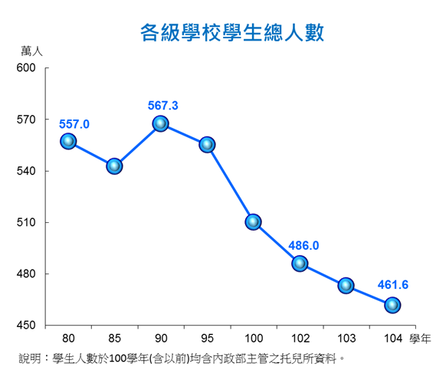
逐年增加中的身心障礙學生……
104學年度高級中等以下各教育階段身心障礙學生總人數109,386人，
比上一年度增加2,763人之統計概況
說說看，貴校特教生與全國統計資料的異同…
3

Slide 5
一加一絕對可以大於二
行政的支持與支援
絕對不能少！！
2
資源教師
任課教師
有效學習策略的教導
學科領域內涵的嫻熟
營造友善向上的學
習環境
妥善關照全體學生
的學習需求
課程與教學的適性調整
課程目標與進程的掌控
正向學習態度的助長
核心教學內容的設計
特殊需求的診斷評量
常態教學的運作

Slide 6
We believe in you, we believe in your potential, and we are going to do everything we can to help you develop your potential.
------- Clinton, 1997

Slide 7
主要內容
常見於融合校園中的特殊教育（認知或學習功能輕微缺損）學生
校園中認知或學習功能輕微缺損學生（特殊生）的特質與需求分析
支持與輔導特殊生的可行作法
Q＆A

Slide 8
且讓我們先來感同身受一下過動症伴隨行為與學業問題學生的學習狀況，以及您可能面對
的教學挑戰……
如果宗洋是今年的新生…

Slide 9
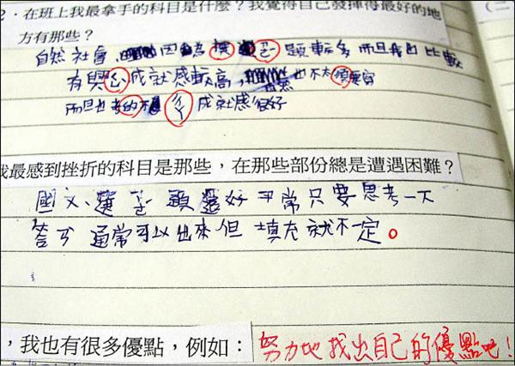
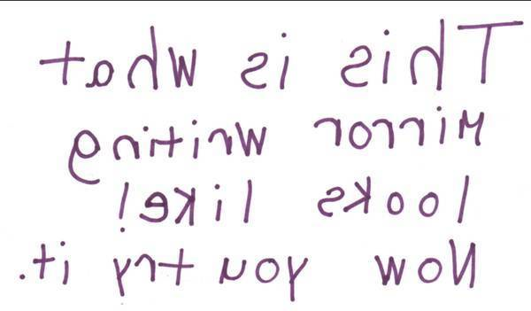
再讓我們用心體會一下書寫障礙類學障學生的學習狀況，以及您可能面對的教學挑戰……
如果冠得也來到鹿鳴…

Slide 10
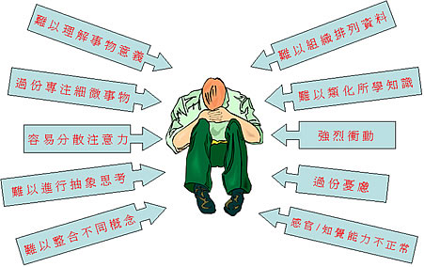
請教輔導學障或過動症學生最有心得的老師，您都看到了哪
些屬於這些學生學習適應的問題？

Slide 11
常見於校園中的特殊生： 大分類趨勢下的各類特殊需求學生
（一）身心障礙資優生
（二）低成就資優生
（三）文化弱勢資優生
輕度
障礙
雙重身份特教生
重度
障礙
特殊需求學生
Students with Special Education Needs
資賦
優異
生理
障礙
其他
障礙
感官
障礙
Notes:
All these activities are useful in helping students develop, organize, strengthen, and expand their knowledge structures.

Slide 12
常見於校園中的特殊生： 依出現率分析之
高出現率障礙（High Incidence Disabilities）
學習障礙
智能障礙
低出現率障礙（Low Incidence Disabilities）
肢體障礙
自閉症/情緒行為障礙
聽覺障礙
身體病弱/視覺障礙
認知或學習功能輕微缺損
1）學習表現欠佳
2）學校適應困難
3）人際互動/社
交技巧不足
認知或學習功能無缺損
1）學習管道
受阻
2）自我肯定
待加強
註：108學年度十二年國教新課綱將改以「學習功能輕微/無缺損」稱之

Slide 13
常見於校園中的特殊生： 依認知或學習功能分析
認知或學習功能無缺損之
學生
認知或學習功能輕微缺損之學生
認知或學習功能嚴重缺損之學生
認知或學習功能優異之學生
認知或學習功能無缺損
認知或學習功能輕微缺損
替代、簡化、濃縮
簡化、減量、重整、
替代
認知或學習功能嚴重缺損
認知或學習功能優異
替代、重整、分解
加深、加廣

Slide 14
校園中智障生認知或學習特質與需求分析： 特質分析（一）：學習特徵
1
過動
2
知覺缺陷
6
情緒不穩
7
衝動
8
空間/時間/方向
管理能力不佳
3
一般協調能力
缺陷
10
特殊學業問題
9
不會使用適當
的學習策略
4
注意力缺陷
5
記憶缺陷

Slide 15
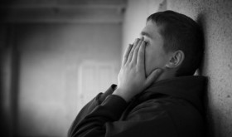
校園中智障生認知或學習特質與需求分析： 特質分析（二）：社會情緒反應
無法建立或維持
與同儕及師長間
滿意的人際關係
習得無助即使
課業表現尚佳
在正常環境下
有不當的行為表現
或情緒反應
廣泛性的
情緒憂鬱或沮喪
對人際或學校問題
產生生理症狀或
害怕的傾向

Slide 16
校園中智障生認知或學習特質與需求分析： 特質分析（三）：性別互動之間
（1）性生理方面：對自己的生理特徵感到好奇且有需求，卻又較缺乏自我控制力，致使其產生一些性偏差行為。
（2）認知方面：由於自我概念較為薄弱，又欠缺與異性互動的良好技能，以致無法正確掌握人我之間良性的身體界限。
（3）性心理方面：心理發展趕不上生理變化，較難因應身體與心理間的落差，而產生莫名或驚慌的反應。
（4）社會適應方面：社會上扭曲且似是而非的性別觀念，對社會辨別力與適應力較弱者產生負面的影響，例如易受到同儕的霸凌而迴避良性人際互動。

Slide 17
校園中智障生認知或學習特質與需求分析： 特質分析（四）：人際溝通
溝通方面
有明顯障礙
社會互動方面
有明顯障礙
具有
重複和固定的
行為模式
興趣和
所從事的活動
有限
心盲特質
（mindblindness）
十分明顯

Slide 18
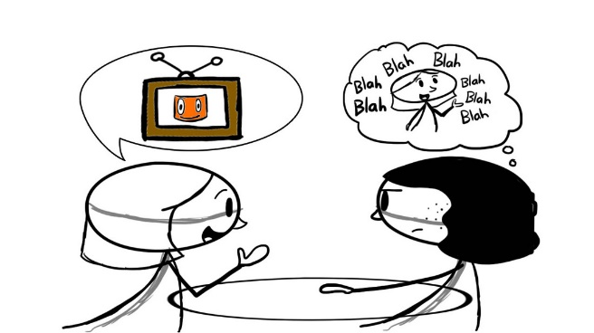
校園中智障生認知或學習特質與需求分析： 特質分析（五）：心盲特質
有關心盲特質…
不易感受他人情緒
與人互動時無法有效解讀或回應對方
增加潛在
受凌/受害的風險！！
交談時無法有效參與正在進行的話題
無法察覺溝通對象預期的含意

Slide 19
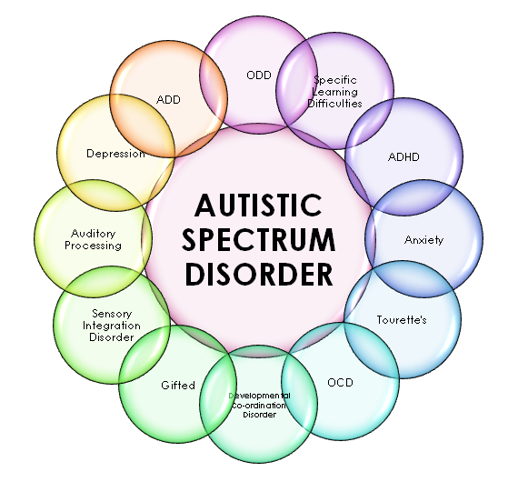
校園中智障生認知或學習特質與需求分析： 特質分析（六）：其他特殊的心理特質
依順時針方向：
特定學習困難
注意力缺陷及活動量過多
焦慮
妥瑞氏症候
強迫行為
知覺動作協調不良
零碎天賦
感覺統合障礙
聽覺理解困難
憂鬱
注意力異常
怪異行為舉止

Slide 20
支持與輔導的可行作法 （一）瞭解法令的規範
◎ 《特殊教育法》第18條：
「特殊教育與相關服務措施之提供及設施之設置，應符合適性化、個別化、社區化、無障礙及融合之精神。」
◎ 《特殊教育法》第19條：
「特殊教育之課程、教材、教法及評量方式，應保持彈性，適合特殊教育學生身心特性及需要；其辦法由中央主管教育行政機關定之。」

Slide 21
支持與輔導的可行作法 （一）瞭解法令的規範
《特殊教育課程教材教法
及評量方式實施辦法》（民99）
第3條：
「身心障礙教育之適性課程，除學業學習外，包括生活管理、 自我效能、 社會技巧、 情緒管理、 學習策略、 職業教育、 輔助科技應用、 動作技能訓練、 溝通訓練、 定向行動及點字等特殊教育課程。」
「高級中等以下學校實施特殊教育課程，應考量系統性、 銜接性與統整性，以團隊合作方式設計因應學生個別差異之適性課程，促進不同能力、 不同需求學生有效學習。」
20

Slide 22
三隻小豬→友善校園→融合促進：我們可以這樣做
特教生學校適應三大需求 vs. 三隻小豬來相助
學習成就低落
人際互動欠佳
資源連結失調
我助轉
（銜）
我助學
（習）
我助輔
（導）
21

Slide 23
支持與輔導的可行作法 （二）進行個別需求導向的課程調整
（一）與普通教育接軌
（二）符合特殊需求
（四）強調優勢能力
的助長
特殊教育課程與教學之四大主張
（三）重視課程與教材
的適性與彈性

Slide 24
支持與輔導的可行作法 （二）進行個別需求導向的課程調整
內含
學生在參與下列三種課程時，在溝通方法和表現方式需預做的改變，例如科技輔具的應用，以及提供增進下列功能之課程，如復健、定向、點字與溝通等
指調整或修改普通教育課程，讓學生有接受普通教育課程的機會，包括採簡化、重整、分解、替代、減量與充實等調整普通教育課程
調整溝通與表現方式課程
調整性普通教育課程
普通教育課程
特殊需求（生活技能）課程
內含/抽離
一般學生可藉由觀察和參與家庭、學校和社區生活學到的生活技能，包括生活管理、心理健康、社會技巧、職業輔導、轉銜服務等
說說看，宗洋及冠得分別需要什麼樣的特殊需求課程…
外加

Slide 25
支持與輔導的可行作法 （二）進行個別需求導向的課程調整
簡化
降低課程難度（如：10重點 → 5個重點）
分解
分解成幾個小目標（如：將操作過程細部化並提供口訣記憶）
替代
目標相同但達成方式不同（如：寫出 → 說出）
重整
串連目標提供替代學習機會（如：以「毒雞蛋」為單元彙整來自各相關學科的重要概念）
減量
減少部分課程內容（如：只需學會核心目標）
24

Slide 26
支持與輔導的可行作法 （二）進行個別需求導向的課程調整
調整選項
個 別 化 學 業 輔 導
□作業調整：
□評量調整：
□座位調整：
□輔具提供：
□同儕輔導：
□分組方式調整：
□課程與教材調整：
其他（請簡述）：
想想看，宗洋及冠得分別會需要哪一些的彈性調整？
25

Slide 27
支持與輔導的可行作法 （二）進行個別需求導向的課程調整
Memo
《特殊教育課程教材教法
及評量方式實施辦法》
第7條 ……分組方式：
（一）個別指導。
（二）班級內小組教學。
（三）跨班級、年級或學校
之分組教學。
請不同課程領域教師分享您曾為特教生安排的分組學習活動…

Slide 28
支持與輔導的可行作法 （三）進行「客製化」的評量調整
例如：
動態評量
生態評量
課程本位評量
真實評量
口頭問答
圖片指認
紙筆測驗
其他可行方式
多元評量途徑
檔案評量
說說看，這些評量途徑哪幾項對宗洋較合適？哪幾項又比較適合冠得？
操作評量
觀察評量

Slide 29
支持與輔導的可行作法 （三）進行「客製化」的評量調整
如：
教師
學生（自評）
同儕（互評）
專業治療師/輔導教師
家長及其他重要他人……
評量方式
評量人員
評量
地點
評量時間
評量
標準
如：
資源教室
個別諮商室
圖書館……
成績評量應以公平合理為原則，其評量方式、標準與成績採記方式應於IEP中載明，並於特推會中討論通過。
如：
延長時間
分段實施……
說說看，擔任導師的您在IEP會議上，會分別為宗洋及冠得爭取什麼樣的評量「配套」措施？

Slide 30
支持與輔導的可行作法 （三）進行「客製化」的評量調整
評量調整內容
一、考卷方式：□原班考卷 □另出考卷 二、如選擇另出考題，佔原班試題成績：□50% □80% □100% □其他： 三、考試場地：□無需調整 □單獨考場 □安排在一樓或設有電梯之試場應試 □在家作答 □其他： 四、考試時間：□延長考試時間 □在考試中有一小段休息時間 □提早5分鐘入場 □時間提醒服務 □其他： 五、試題呈現： 1、調整試題呈現方式：□點字 □字體放大 □錄音帶 □口頭報讀 □其他： 2、試題版面：□題目放大 □增加題目行距 □減少每頁題數 □標示試題關鍵字 □其他： 3、指導語 ：□報讀試題指導語 □簡化指導語 □標示指導語重要關鍵字 □提供額外例子 □允許澄清題意 □提供遮板遮住不相干刺激 六、作答方式：□口頭回答 □用手指出 □手語反應 □利用溝通板 □點字 □一般電腦輸入法 □電腦打字代謄（限寫作測驗，並錄音存證） □放大答案卡（卷） □代謄答案卡 □允許使用九九乘法表 □非評量計算能力之試題允許使用計算機 □其他： 七、輔助器材：□特製桌椅 □放大鏡 □擴視機 □一般電腦 □盲用電腦 □錄音機 □助聽器 □特製筆(較黑或粗的鉛筆、可彎曲的鉛筆) □檯燈 □其他：
說說看，宗洋及冠得分別需要什麼樣的評量調整…

Slide 31
支持與輔導的可行作法 （四）人力或資源的提供
Memo
《特殊教育課程教材教法及評量方式實施辦法》
第7條 ……人力或資源運用方式：
（一）個別指導或師徒制。
（二）協同或合作教學。
（三）同儕教學。
（四）科技及資訊輔具輔助教學。
（五）社區資源運用。
跨專業合作

Slide 32
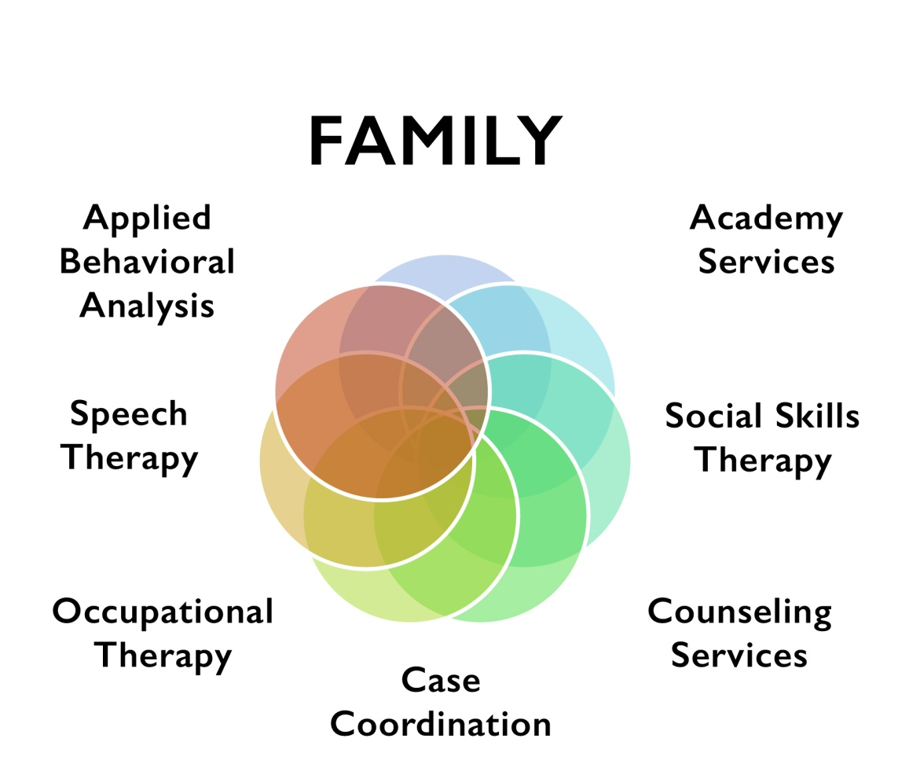
支持與輔導的可行作法 （五）相關專業服務的提供
想想看，佳宏及冠得有可能分別需要什麼樣的相關專業服務？
課業輔導
應用行為分析
說說看，宗洋及冠得有可能分別需要什麼樣的相關專業服務…
語言治療
社會技能訓練
職能治療
心理諮商服務
個案管理

Slide 33
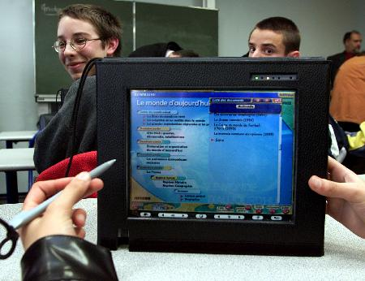
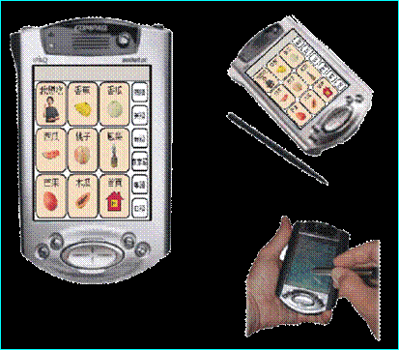
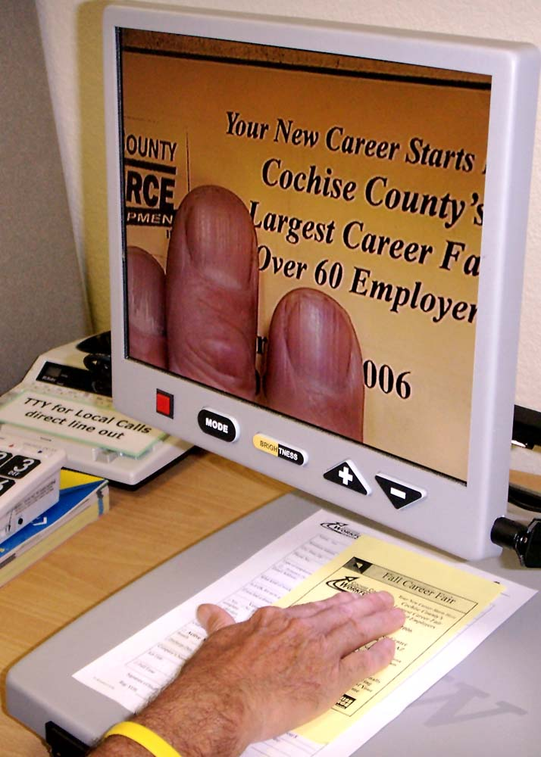
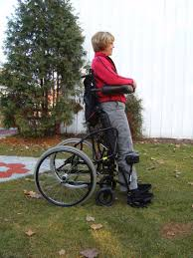
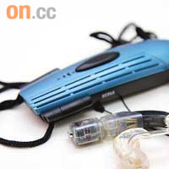
支持與輔導的可行作法 （六）輔助性科技服務的提供
電子書包
擴視機
溝通輔具
說說看，宗洋及冠得會分別需要什麼樣的輔助性科技服務？
FM無線調頻系統
助行工具

Slide 34
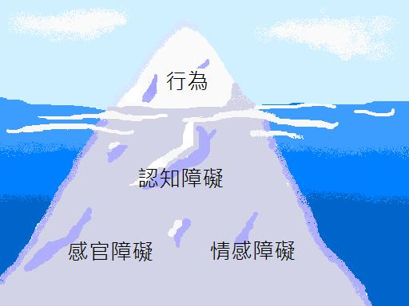
支持與輔導的可行作法
（七）行為與情緒輔導
環境衝突
個人困擾
侵略-干擾（aggression-disruption）
焦慮-自卑（anxiety-inferiority）
過動（hyperactivity）
社會能力不足（social incompetence）
社會不良適應（social maladjustment）

Slide 35
支持與輔導的可行作法
（七）行為與情緒輔導
#A : 營造一個友善的校園氛圍
學校行政團隊
充分行政支援
慎選並獎勵績優導師
輔導室
（資源班）
做好新生轉銜準備
提供導師學生入學前的必要訊息（含：有效融合策略、行為輔導建議、學習困難因應等）
導師輔導知能
緊密的親師溝通
掌握學生特質與需求
慎選並獎勵績優同儕輔導員

Slide 36
支持與輔導的可行作法
（七）行為與情緒輔導
#B : 提供正向心理支持
必要時申請個案研討會議之召開
提供同儕輔導員必要之支持
建立同儕輔導制度
配合特教組進行
班內宣導
建立與學生良好溝通模式
爭取學生的信賴與認同
保持與家長及學輔中心的溝通管道
建立班內緊急聯絡系統
尊重學生興趣並投其所好
持續發掘學生的特長與優勢
出席學生相關會議

Slide 37
支持與輔導的可行作法
（七）行為與情緒輔導
「特殊教育法施行細則」（民101）中的規定
第9條：本法第二十八條所稱個別化教育計畫，指運用團隊合作方式，針對身心障礙學生個別特性所擬定之特殊教育及相關服務計畫，前內容應包括下列事項：
一、學生能力現況、家庭狀況及需求評估。
二、學生所需特殊教育、相關服務及支持策略。
三、學年與學期教育目標、 達成學期教育目標之評量方式、 日期
及標準。
★ 四、具情緒與行為問題學生所需之行為功能介入方案及行政支援。
五、學生之轉銜輔導及服務內容。
36

Slide 38
行政支援及相關服務
服務項目 | 需求 評估 | 內 容 及 方 式 | 行政/負責人 | 備註
健康服務 | □有 □無 | □基本檢查 □ 疾病護理 □其他 | /
無障礙環境 | □有 □無 | □斜坡道 □廁所 □電梯 □其他 | /
交通服務 | □有 □無 | □交通車接送 □其他 | /
輔助器材 | □有 □無 | □調頻助聽器 □點字機 □電腦 □擴視機 □放大鏡 □其他 | /
諮商服務 | □有 □無 | □個別諮商 □小團體輔導 □專業心理治療 □其他 | / | 每週 次
復健服務 | □有 □無 | □物理治療 □職能治療 □聽語訓練 □說話訓練 □其他 | / | 每週 次
學習相關服務 | □有 □無 | □錄音 □報讀 □提醒 □手語翻譯 □代抄筆記 □其他 |  | 每週 次
家庭支援服務 | □有 □無 | □相關福利 □特教諮詢 □親職課程 □其他
說說看，表中哪些服務項目分別是宗洋及冠得比較需要的？又應由誰提供行政支援？

Slide 39
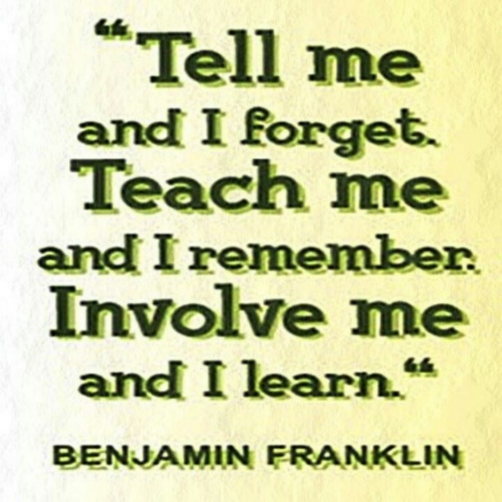
支持與輔導的可行作法
（八）有效教學策略的活用
#C : 推薦您試試看的教學策略
各種適用於認知功能輕微缺損學生之有效教學策略彙整：
1.多用多媒體教學
2.提供閱讀指引或重點提示的講義
3.善用學習夥伴或同儕輔導制度
4.多進行合作式學習活動
5.教學過程儘可能提供圖表、圖示、關鍵概念
6.必要時調整作業的份量或評量的難度
7.善用正向支持的增強系統
8.把握隨機教學契機（尤其是社交技巧）
9.盡可能營造結構化的學習環境與生活作息
10.教導並示範問題解決策略

Slide 40
支持與輔導的可行作法 （九）協助其規劃生涯願景
自我決策
課程設計
與教學
社區資源檔案
+
社會適應教學
知己
對自己能力的認知
知彼
對外在環境的了解
生涯規劃
IEP/ITP
會議參與
成效檢核
＋
追蹤服務
抉擇
採取正確合宜的
決定與行動
支持
獲得各項必要的
服務與協助

Slide 41
支持與輔導的可行作法 （十）畢業前的自立生活準備度檢核
個人衛生
危機意識
居家管理
社區行動與資源使用
邁向
自立生活
購物
社交技能
人際溝通
食物準備
卜卜看，宗洋及冠得在鹿鳴的有效且適性輔導後，邁向自立人生的勝算有多高？
時間管理
自我管理
工作能力
財務管理
一技之長及其他…
40

Slide 42
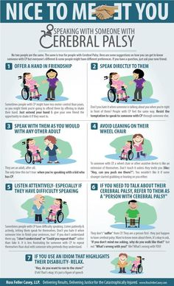
結語（一）： 不只腦麻學生需要這些…
1. 伸出友善的手
2. 注意目光接觸
品質
3. 展現平常心的
互動（放輕鬆）
4. 避免過度保護
5. 耐心傾聽
6. 使用能令孩子感受尊重的稱呼
7. 鼓勵優勢潛能的發揮
41

Slide 43
結語（二）： 融合就是體貼全體學生的需求
異中求同、同中求異
同中無異
異中無同
●實施或擴展融合教育方案
●為教師及教師助理設計實際可行的課表 ●有效率地將障礙學生分組至不同普通班學習 ●增加溝通及合作的管道 ●為所有學生創造更好的調適方式 ●增加學生的組織技能 ●提供平行的教學活動 ●為學生設計替代性評量 ●增加學生的學習時間 ●有效管理學生的行為

Slide 44
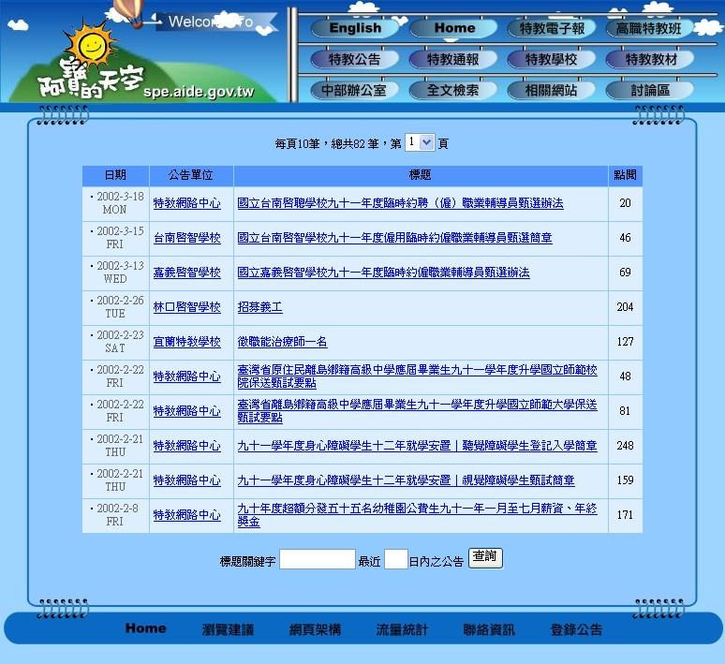
結語（三）： 您可能有興趣的網路資源
※向您推薦兩個好網站：

Slide 45
結語（四）： 您一定會有興趣看的幾部電影
心中的小星星

Slide 46
結語（五）： 從學生的需求，看見我們的責任
因為有瞭解，所以有關懷；
因為有關懷，所以有行動；
因為有行動，所以有希望；
因為有希望，明天會更好！
Only if we can understand can we care;
Only if we care will we help;
Only if we help shall we be saved!
--Jan Goodall, 1990

Slide 47
問題與討論
您可以這樣找到我：
splinch @ cc.ncue.edu.tw
(04) 7232105轉2417
(04) 7255802 （彰化師大特教諮詢專線）

